Slide 1

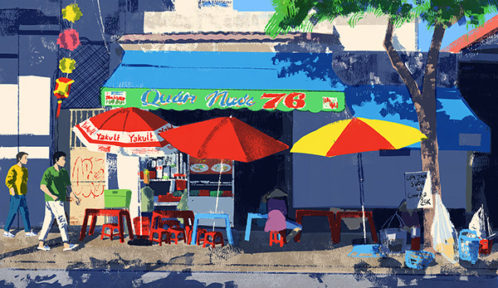




Slide 2
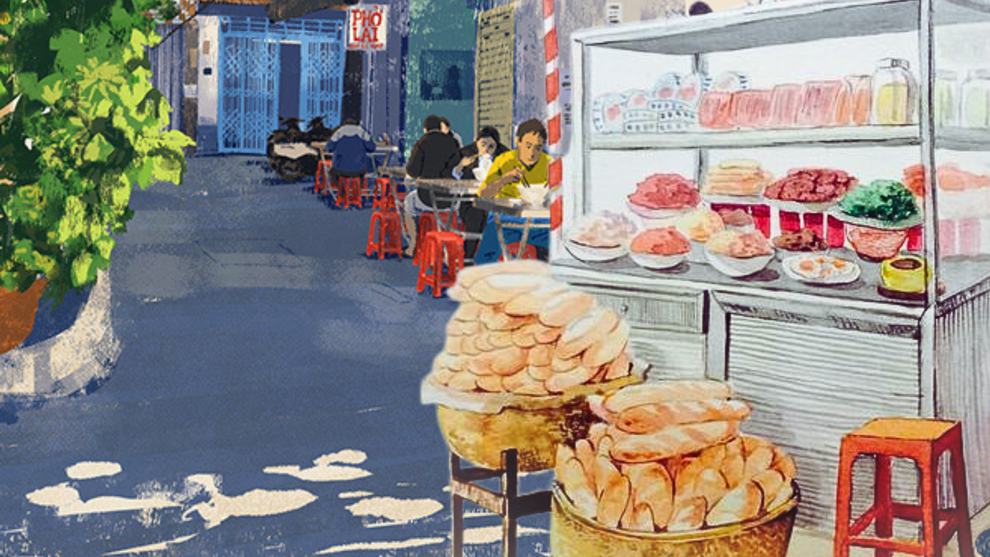

Yêu cầu:
Giới thiệu về sản vật độc đáo của một địa phương

